Slide 1


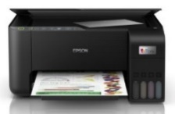
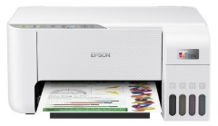
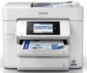
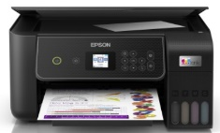
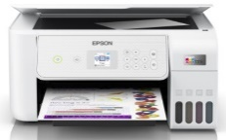
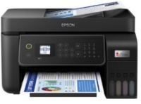
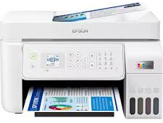
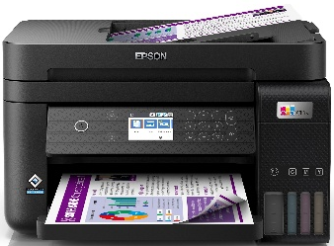
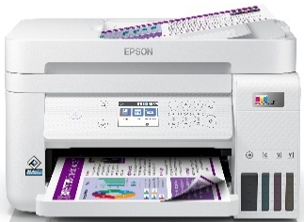
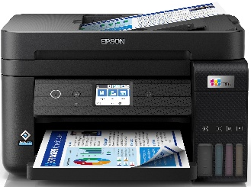
Dealer File February 2021
EPSON Color MFP Back to School Promo
THE PROMO IS VALID UNTIL 26 09 2025 or Stock Last
Δωρεάν Επέκταση εγγύησης σε 3 χρόνια*
Δωρεάν Επέκταση εγγύησης σε 3 χρόνια*
Δωρεάν Επέκταση εγγύησης σε 3 χρόνια*
Δωρεάν Επέκταση εγγύησης σε 3 χρόνια*
C11CJ67434
EPSON PRINTER ALL IN ONE INKJET COLOR HOME - OFFICE ITS L3270 A4 ECO TANK, PRINT,SCAN,COPY,33PPM(B),15PPM(C),5.760X1.440 DPI,USB,WIFI,UP TO 8100PAGES IN BL,6500 IN COL W/ THE INCL.INK, BLACK,4 INK,KCYM& EXTRA BLACK €179
C11CJ67436
EPSON PRINTER ALL IN ONE INKJET COLOR HOME- OFFICE ITS L3276 A4 ECO TANK,PRINT,SCAN,COPY,33PPM(B),15 PPM(C),5.760X1.440DPI,USB,WIFI,UP TO8.100PGS IN BL&6.500 IN COL W/ THE INCL.INK,WHITE,4 INK,KCYM&EXTR BLACK €189
C11CJ05403
EPSON PRINTER ALL IN ONE INKJET COLOR BUSINESS WF-C4810DTWF A4, 2 TRAYS, PRINT, SCAN, COPY, FAX, 16PPM BLACK 9PPM COLOR, 4.800 X 2.400 DPI, USB, Wi-Fi, Wi-Fi DIRECT, LAN, WHITE €215
C11CJ66426
EPSON PRINTER ALL IN ONE INKJET COLOR HOME - OFFICE ITS L3280 A4 ECO TANK, PRINT, SCAN, COPY, 10PPM (B), 5PPM (C), 5.760 X 1.440 DPI, USB, WIFI, PRINT UP TO 8.100 PAGES IN BLACK & 6.500 IN COLOUR, BLACK, 4 INK, KCYM AND EXTRA K €229
C11CJ66427
EPSON PRINTER ALL IN ONE INKJET COLOR HOME - OFFICE ITS L3286 A4 ECO TANK, PRINT, SCAN, COPY, 10PPM (B), 5PPM (C), 5.760 X 1.440 DPI, USB, WIFI, PRINT UP TO 8.100P IN BLACK & 6.500 IN COLOUR,WHITE,4 INK, KCYM&EXTRA BL €299
Δωρεάν Επέκταση εγγύησης σε 3 χρόνια*
Δωρεάν Επέκταση εγγύησης σε 3 χρόνια*
Δωρεάν Επέκταση εγγύησης σε 3 χρόνια*
Δωρεάν Επέκταση εγγύησης σε 3 χρόνια*
Δωρεάν Επέκταση εγγύησης σε 3 χρόνια*
C11CJ65412
EPSON PRINTER ALL IN ONE INKJET COLOR BUSINESS ITS L5310 A4 ECO TANK, PRINT, SCAN, COPY, FAX, 10PPM (B), 5PPM (C), 5.760 X 1.440 DPI, ADF 30P, USB, Wi-Fi, LAN, BLACK, 2 YEAR WARRANTY, 4 INK,KCYM AND EXTRA BLACK €299
C11CJ65413
EPSON PRINTER ALL IN ONE INKJET COLOR BUSINESS ITS L5316 A4 ECO TANK, PRINT, SCAN, COPY, FAX, 10PPM (B), 5PPM (C), 5.760 X 1.440 DPI, ADF 30P, USB, Wi-Fi, LAN, WHITE, 2 YEAR WARRANTY, 4 INK, KCYM AND EXTRA BLACK €299
C11CJ61403
EPSON PRINTER ALL IN ONE INKJET COLOR HOME - OFFICE ITS L6270 A4 ECO TANK, PRINT, SCAN, COPY, 15PPM (B), 8PPM(C),4.800 X 1.200 DPI, DUPLEX, 30-PAGE ADF, USB, Wi-Fi, Wi-Fi DIRECT, LAN, BLACK €369
C11CJ61406
EPSON PRINTER ALL IN ONE INKJET COLOR HOME - OFFICE ITS L6276 A4 ECO TANK, PRINT, SCAN, COPY, 15PPM (B), 8PPM(C),4.800 X 1.200 DPI, DUPLEX, 30-PAGE ADF, USB, Wi-Fi, Wi-Fi DIRECT, WHITE, LAN €369
C11CJ60404
EPSON PRINTER ALL IN ONE INKJET COLOR BUSINESS ITS L6290 A4 ECO TANK, PRINT, SCAN, COPY, FAX, 15PPM (B), 8PPM (C), 4.800 x 1.200 DPI, DUPLEX, ADF, USB, Wi-Fi, Wi-Fi DIRECT, LAN, BLACK €429
* Επέκταση εγγύησης σε 3 χρόνια. Ι Μόλις παραλάβετε τον εκτυπωτή σας, απλά μεταβείτε στη διεύθυνση www.epson.gr/printerwarranty,, συμπληρώστε τη φόρμα αίτησης και υποβάλετέ την μαζί με το σειριακό αριθμό του προϊόντος. Δεκτές θα γίνονται μόνο οι πλήρως συμπληρωμένες αιτήσεις εντός τριάντα (30) ημερών από την ημερομηνία αγοράς. Αφού υποβάλετε διαδικτυακά την αίτησή σας, θα έχετε την επιλογή να εκτυπώσετε τη σελίδα επιβεβαίωσης, η οποία επιβεβαιώνει ότι η αίτησή σας έχει καταχωρηθεί. 31 ημέρες μετά την ημερομηνία καταχώρισης, θα μπορείτε να διαπιστώσετε αν η εγγύησή σας έχει καταχωριστεί στη διεύθυνση https://warrantycheck.epson.eu
Prices, promotions, specifications, availability and terms of offers may change without notice. Correct prices and promotions are validated at the time your order is placed. Despite our best efforts, a small number of items may contain pricing, typography, or photography errors. Recommended retail price is not binding and is only mentioned for information purposes. Final price is given by our resellers. Recycling fees, delivery and installation charges are not included. VAT is included.
Products' warranty is the warranty given by the manufacturer
Call now on:
Mail on:

